Slide 1
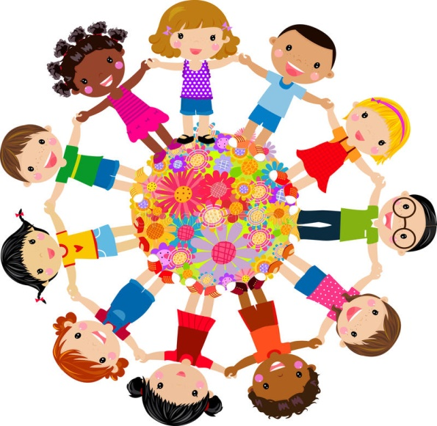
Українська мова
2 клас
Досліджую речення
Урок 98
Визначаю головні слова в реченні

Slide 2
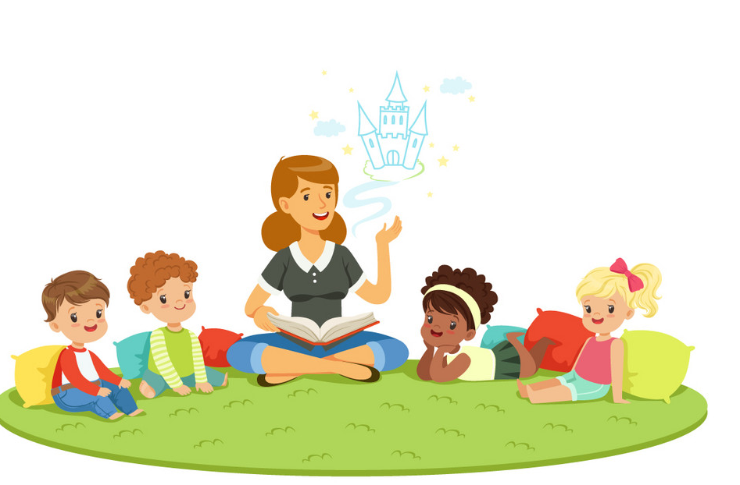
Налаштування на урок
Сьогодні в нас урок звичайний,
Та вчить багато нас чому.
Хай буде він для нас повчальний!
За це подякуєм йому!

Slide 3
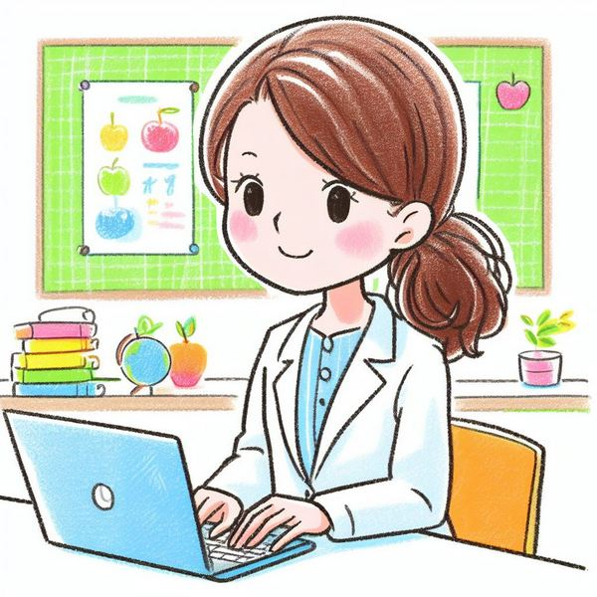
Вправа «Інтонація»
Прочитай з різною інтонацією речення-вітання
«Радий/рада бачити!»
здивовано
з питанням
з образою
замріяно
з радістю
Як ти гадаєш, чому попри однаковий зміст речень ми сприймаємо їх по-різному?
На якій інтонації тобі хотілося б залишитися?

Slide 4
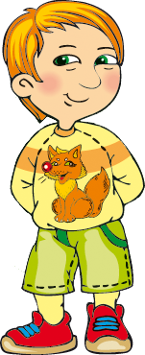
Асоціація «Речення»
Протягом кількох уроків ми вивчаємо тему «Речення». Що ти уявляєш, коли чуєш це слово?
складається зі слів
окличні
питальні
неокличні
Речення
розповідні
у кінці ставимо розділові знаки .!?
спонукальні

Slide 5
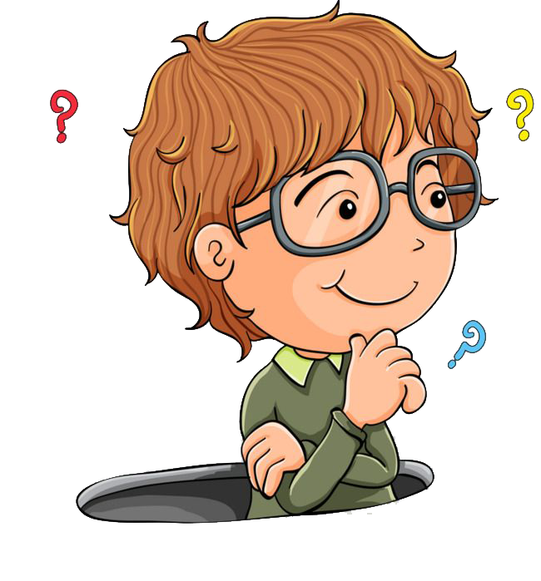
Гра «Знаки»
?
Півнику, мій півнику, що ти наробив …
Півнику меншому голову розбив …
Як тобі не соромно меншого бити …
Я не буду, півнику, більш тебе любити …
І пшонця не дам тобі, не наллю води …
Помирися з меншим, зараз підійди …
Помирились півники і пішли в садок …
І обом сипнула я жменьку крихіток …
!
?
!
!
!
.
.
!
?
.
До чого закликає вірш?
Дружити, не битися!

Slide 6
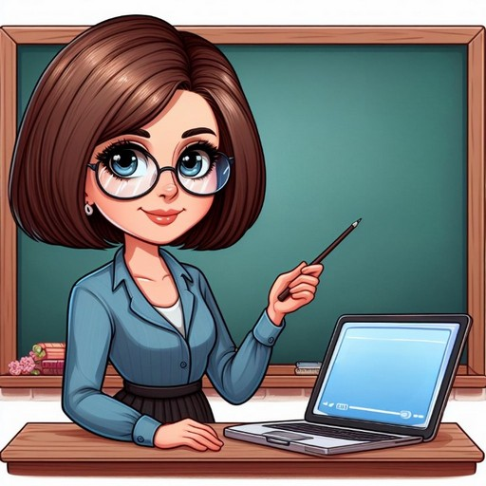
Повідомлення теми уроку
Сьогодні на уроці української мови ми будемо вчитися визначати головні слова в реченні, встановлювати зв'язок між ними за питаннями.

Slide 7
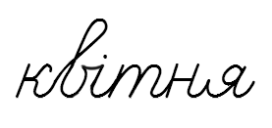
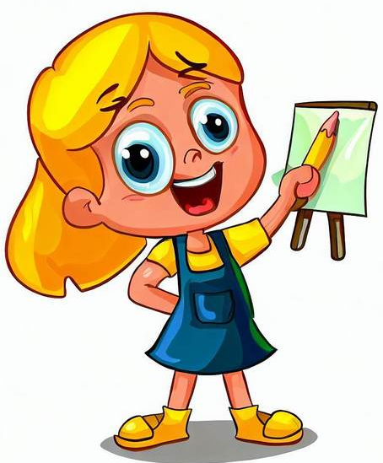
Словникова робота
Прочитай слова. Які букви в них пропущені? Запиши, вставляючи букви. Постав наголоси в словах. Підкресли вставлені букви. Який день тижня ти любиш найбільше?
е
е
е
е
П_н_дíлок, с_р_да, ч_твер, п’ятн_ця, н_дíля.
о
и
е
Йому щодня неділя.
Прочитай речення. Поясни, як ти його розумієш? Запиши це прислів’я з пам’яті.

Slide 8
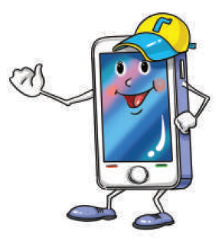
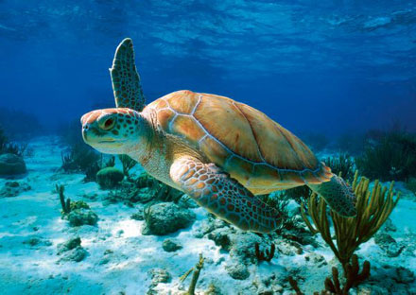
Прочитай, де провів вихідний день Ґаджик.
У неділю Ґаджик побував на дні океану. Його зацікавили різнокольорові рибки. Дуже здивувала своєю поведінкою мудра черепаха. А велика акула навіть трохи налякала.
Це незвичне видовище називається океанаріум.
Проведи дослідження!
Визнач, про кого говориться у записаному реченні. Підкресли це слово однією рискою.
Що зробила черепаха? Підкресли це слово двома рисками.
Перевір, чи буде зрозумілим речення без цих слів.
Ґаджик дізнався, що ці слова називаються головними в реченні. Як думаєш чому? Перевір свої думки за правилом.
Запиши виділене речення
Підручник.
Сторінка
120

Slide 9
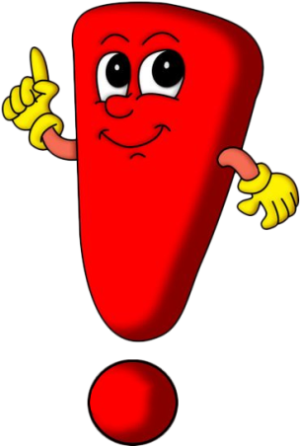
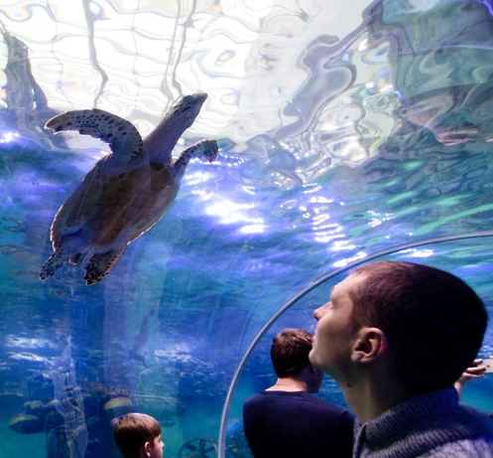
Пам'ятка
Головні слова утворюють основу речення. Вони повідомляють, яку думку виражає речення.
Випиши з речення про черепаху підкреслені слова
Підручник.
Сторінка
120

Slide 10
Прочитай повідомлення Родзинки
Встав пропущені слова. Можеш скористатися довідкою.
відвідала
А я (що зробила?) …………….… тераріум. Там (що роблять?) ………….. різні змії. Серед скель (що роблять?) …………..…… ящірки. На гілці сухого дерева (що зробив?) ………………. хамелеон.
живуть
ховаються
причаївся
Довідка: живуть, причаївся, відвідала, ховаються.
Підручник.
Сторінка
121

Slide 11
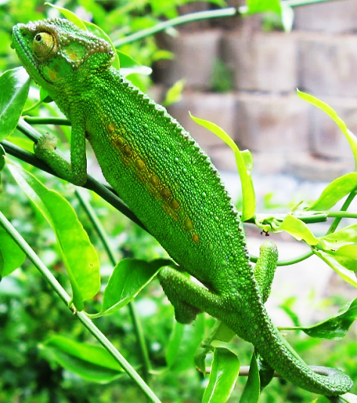
Запиши повідомлення Родзинки без питань
Підкресли головні слова в кожному реченні.

Slide 12
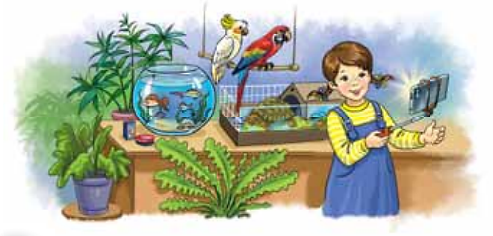
Читалочка побувала в шкільному живому куточку
Допоможи їй скласти розповідь про нього. Скористайся малюнком і поданими словами.
Розглянь малюнок.
Як ти гадаєш, де побувала Читалочка?
Кого вона там побачила?
З ким сфотографувалася?
Як ти вважаєш, чи сподобалося Читалочці в живому куточку?
побувала сподобались
побачила сфотографувалась
Підручник.
Сторінка
121

Slide 13
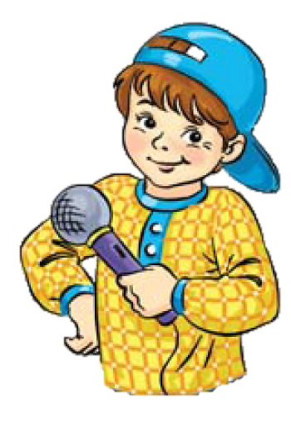
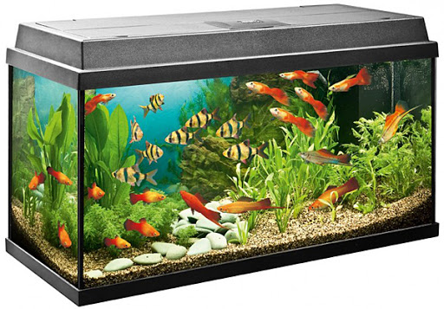
Прочитай повідомлення Щебетунчика
Чи здогадуєшся, про що розповів Щебетунчик?
Маленький океанаріум стоїть у мене вдома. У ньому також ростуть водорості. А між ними плавають рибки. Я спостерігаю за ними щодня.
Поясни, чим схожі і чим відрізняються океанаріум і акваріум.
Океанаріум – водоймище, басейн, обладнані для утримання морських тварин і риб з метою спостереження за ними та їх вивчення; музей живої морської природи.
Акваріум – скляна посудина, призначена для утримання в домашніх умовах тропічних рослин та риб.
Підручник.
Сторінка
121

Slide 14
Додаткове завдання
Випиши головні слова з речень, які сказав Щебетунчик.
Маленький океанаріум стоїть у мене вдома. У ньому також ростуть водорості. А між ними плавають рибки. Я спостерігаю за ними щодня.
(Що?) Океанаріум (що робить?) стоїть, (що?) водорості (що роблять?) ростуть, (хто?) рибки (що роблять?) плавають, (хто?) я (що роблю?) спостерігаю.
Підручник.
Сторінка
121

Slide 15
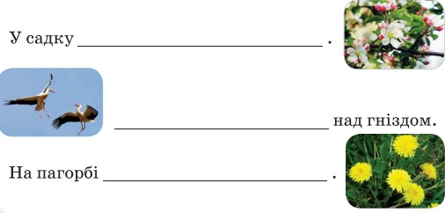
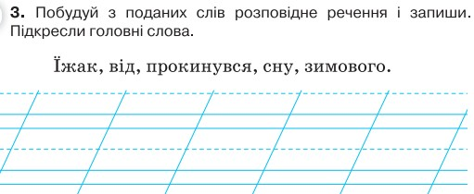
Робота в зошиті
1. Поєднай стрілочками слова, щоб утворилися речення.
2. Прочитай речення. Підкресли головні слова в кожному з них.
3. Побудуй з поданих слів розповідне речення і запиши. Підкресли головні слова
4. Устав у речення пропущені головні слова. Скористайся малюнками.
зацвіли яблуні.
Лелеки літають
Їжак прокинувся від
зимового сну.
жовтіють куль-
бабки.
Сторінка
Ст 66

Slide 16
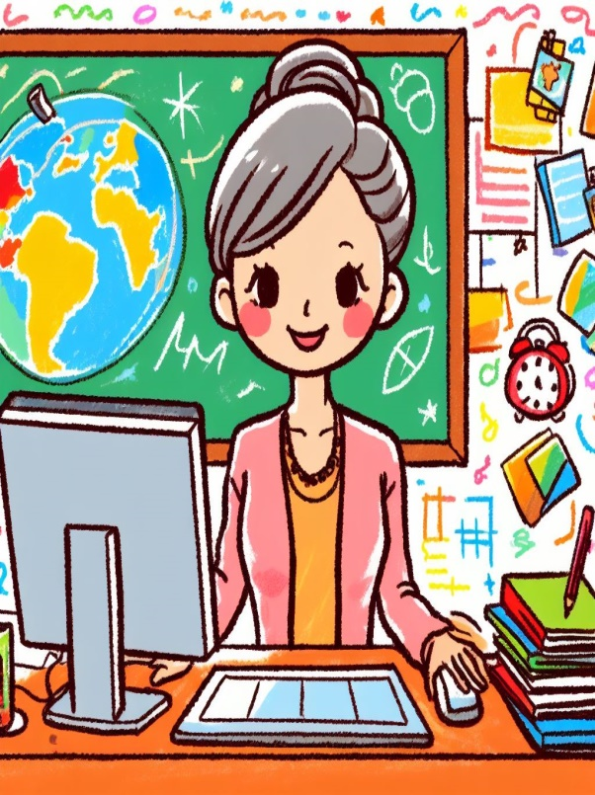
Підсумок. Рефлексія
Про що дізнались на уроці?
Які слова називають головними словами речення?
Прочитай з різними почуттями і різною інтонацією речення «До зустрічі!»:
замріяно
з образою
Зі злістю
здивовано
з радістю

Slide 17
Для відкриття інтерактивного завдання натисніть на оранжевий прямокутник
Відкрити онлайнове інтерактивне завдання

